Slide 1
引 言
前面的课程中，我们讨论了随机变量及其分布，如果知道了随机变量X 的概率分布，那么X 的全部概率特征也就知道了.
p(x)
f (x)
o
x
o
x
但在实际问题中，概率分布一般是较难确定的. 而且在一些实际应用中，人们并不需要知道随机变量的一切概率性质，只要知道它的某些数字特征就够了.

Slide 2

主要应看这批灯泡的平均寿命和灯泡寿命相对于平均寿命的偏差．平均寿命越长,灯泡的质量就越好,灯泡寿命相对于平均寿命的偏差越小,灯泡的质量就越稳定．
例如，评定一批灯泡的质量,
因此，在对随机变量的研究中，确定某些数字特征是重要的 .
下面我们来学习随机变量的数字特征．

Slide 3
第十三讲 数学期望
1．数学期望的概念
2．随机变量函数的数学期望
3．数学期望的性质
4. 小结

Slide 4

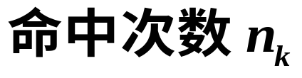






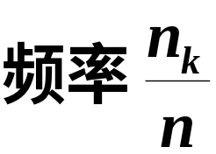



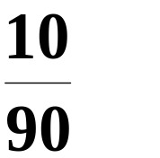


一、数学期望的概念
引例 射击问题
设某射击手在同样的条
件下,
瞄准靶子相继射击90次
(命中的环数是一个随机变量).
射中次数记录如下
命中环数 k
试问:
该射手每次射击平均命中靶多少环?

Slide 5
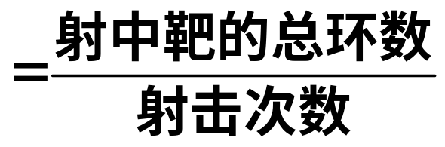
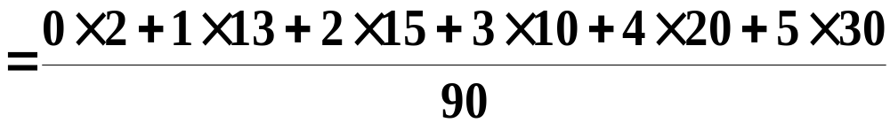
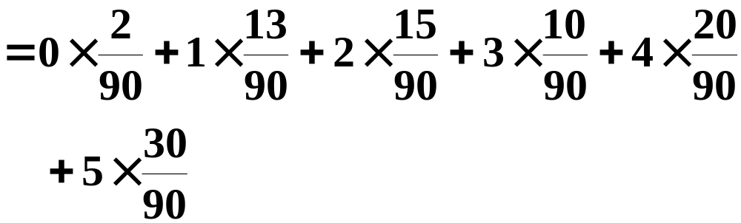
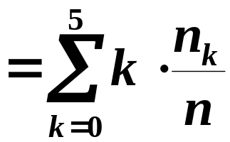

解
平均射中环数
设射手命中的环数为随机变量 Y .

Slide 6

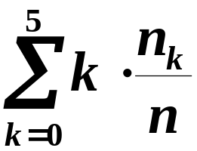
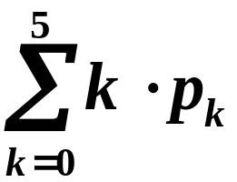

平均射中环数
频率随机波动
随机波动
“平均射中环数”的稳定值
随机波动
稳定值
“平均射中环数”等于
射中环数的可能值与其概率之积的累加

Slide 7
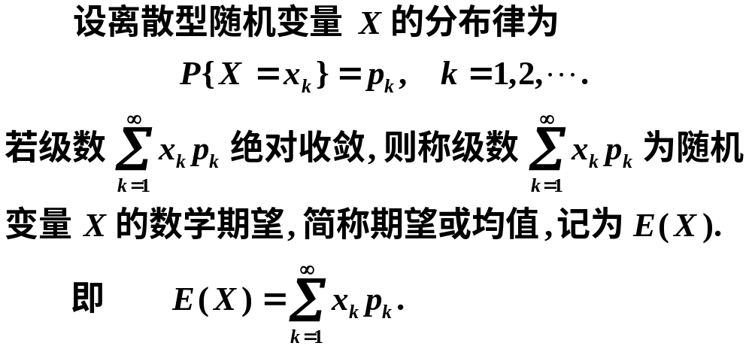

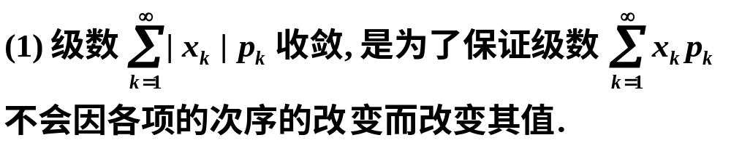
几点说明:

Slide 8





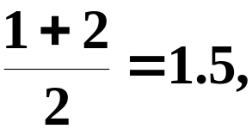
(2) 数学期望E(X)是一个常数,而非变量．它既不是随机变量所有可能取值的算术平均值，也不是随机变量的有限次观测值的算术平均值．它是一种以概率为权的加权平均值,它从本质上体现了随机变量 X 取可能值的真正的平均值，具有重要的统计意义．
请看下面的例子和实验
假设
随机变量 X 的算术平均值为
X 的期望为

Slide 9









实例1 谁的技术比较好?
甲射手
乙射手
试问哪个射手技术较好?
解
故甲射手的技术比较好.

Slide 10
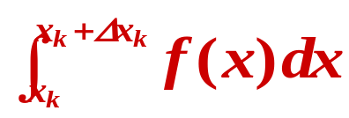





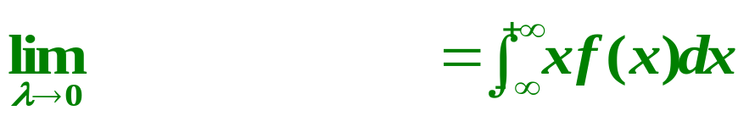
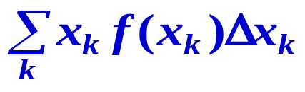
连续型随机变量数学期望的定义
定义的引出
设X 是连续型随机变量,其密度为 f (x),
在数轴上任取很密的分点 x₁< x₂< x₃< …,
则 X 落在小区间[x_{k} , x_{k}+Δx_{k})内的概率是
f (x)
小面积近似为
由于 x_{k} 与 x_{k}+Δx_{k} 很接近, 所以区间
[x_{k} , x_{k}+Δx_{k} )中的值可以用 x_{k} 来近似代替.
x
因此 X ≈ 取值 x_{k}、概率为 的离散型随机变量,
X
x₁ x₂ … x_{k} …
p_{k}
f (x₁)Δx₁ f (x₂)Δx₂ … f (x_{k}) Δx_{k} …
它的数学期望是
这启发我们引出如下连续型随机变量的数学期望定义：

Slide 11
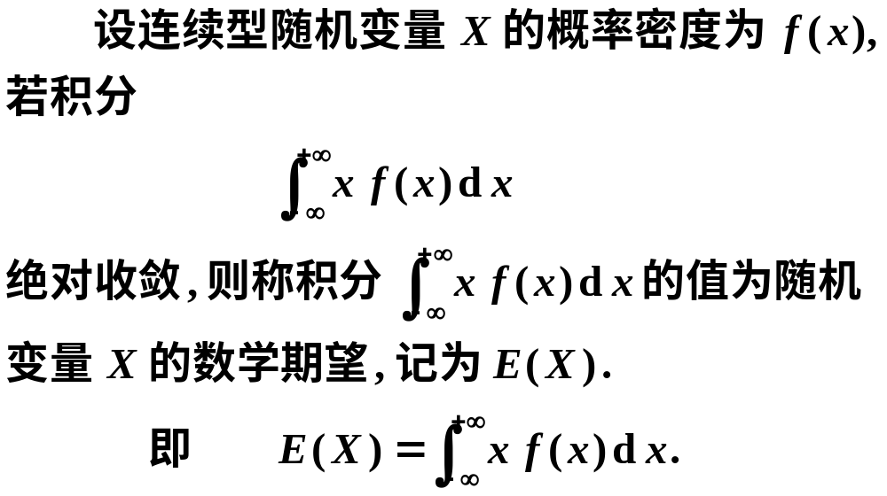
定义

Slide 12
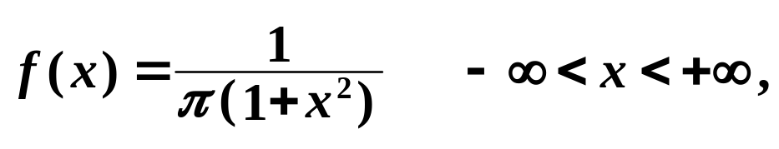
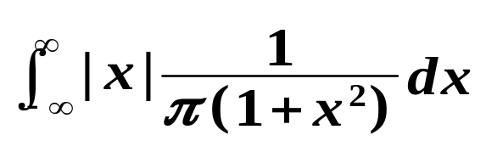
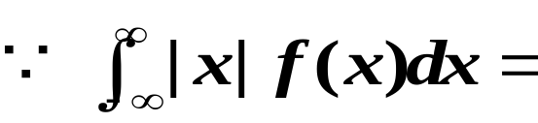
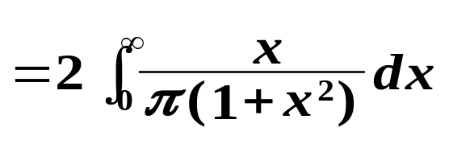
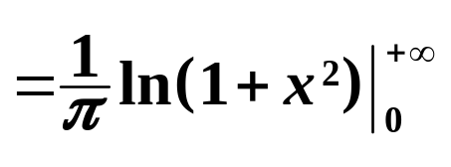
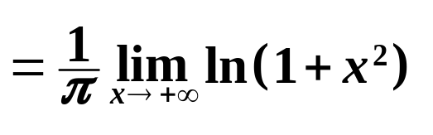

例 设随机变量 X 密度为
数学期望不存在的随机变量
试证 E(X)不存在.
柯西分布
证明
= + ∞ ,
∴ E(X)不存在.

Slide 13
二、随机变量函数的数学期望
设已知随机变量X 的分布
如何计算 X 的某个函数g(X) 的期望 ？
一种方法是: g(X)也是随机变量,它的分布可以由已知的X 的分布求出来 .一旦知道了g(X) 的分布, 就可以按照期望定义把 E[g(X)] 计算出来 .

Slide 14
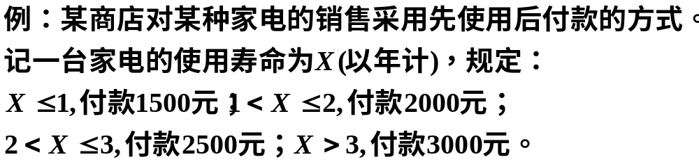
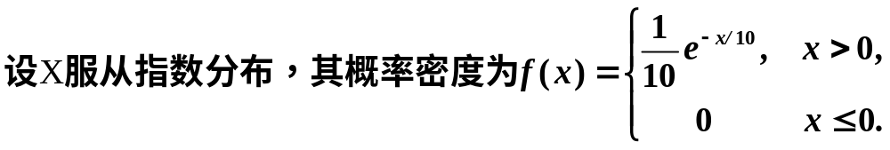




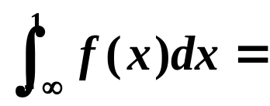
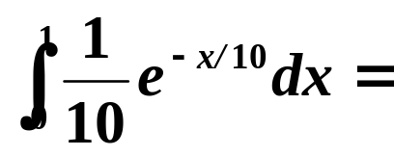
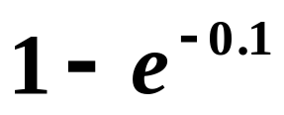


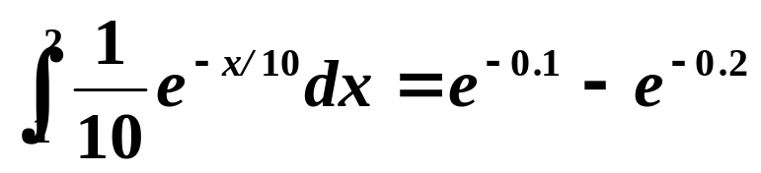


Slide 15
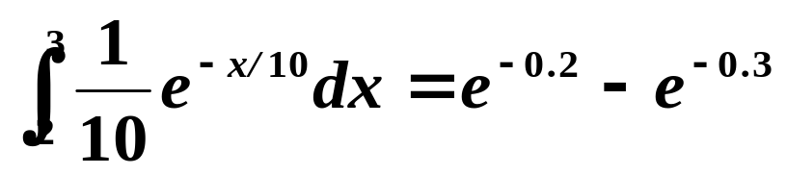
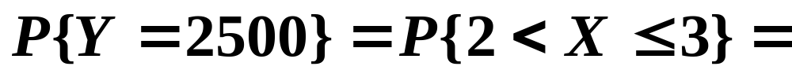
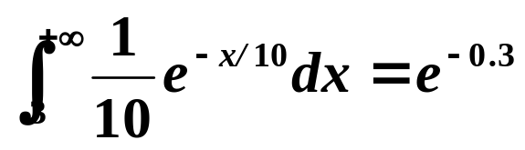
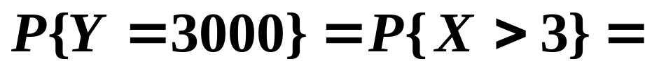

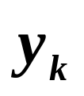





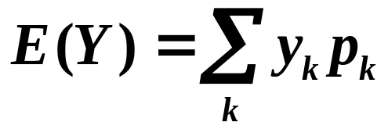
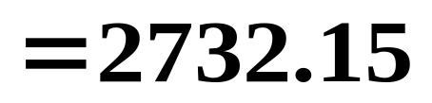
 | 1500 | 2000 | 2500 | 3000

Slide 16

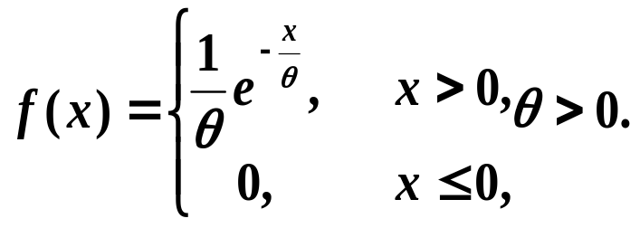

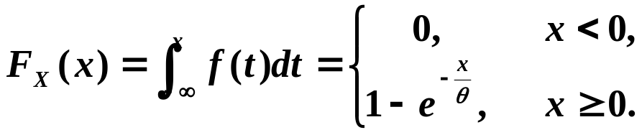
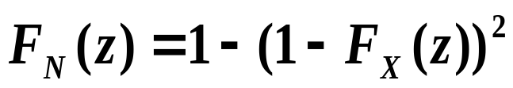
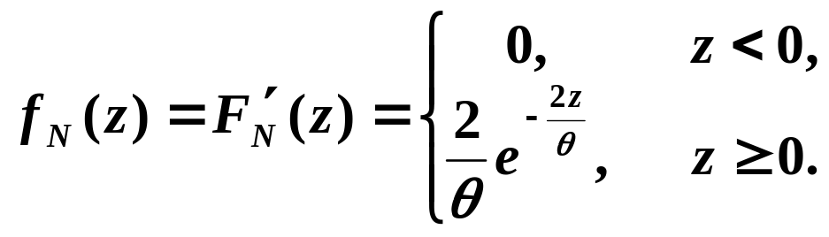
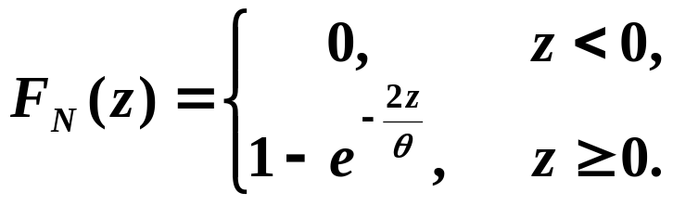
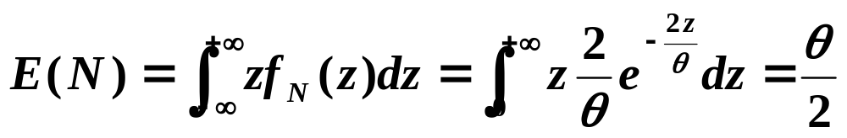

Slide 17
例 设随机变量X 的分布律为
X
-1 0 1 2
p_{k}
0.1 0. 2 0.4 0.3
求 E(X ²).
解 E(X² )
= 1 ×( 0. 1 +0.4) +0× 0. 2 +4× 0. 3
= 1.7 ;

Slide 18
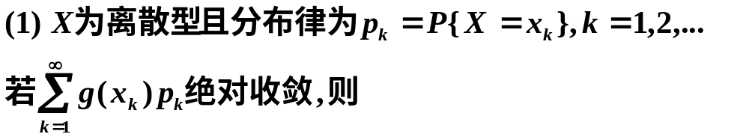
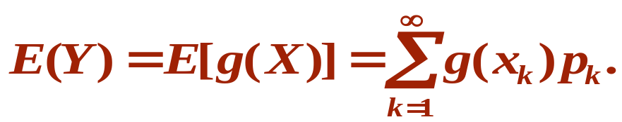
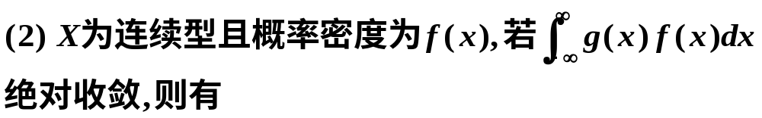

设X是一个随机变量，Y=g(X)（g为连续函数）．
定理

Slide 19
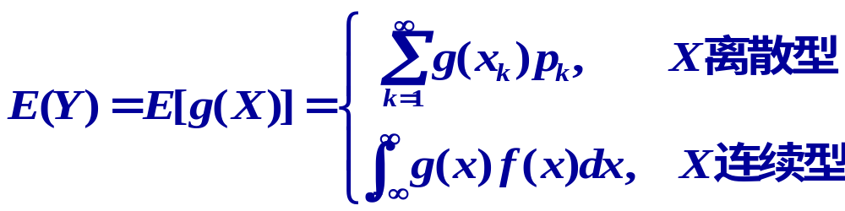
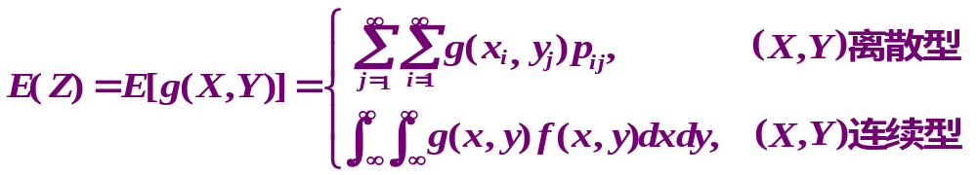
推广
设随机变量Z 是随机变量X,Y 的连续函数Ｚ=g(X,Y)，则
联合分布律
联合密度
这里自然也要求其中的级数和积分绝对收敛．

Slide 20
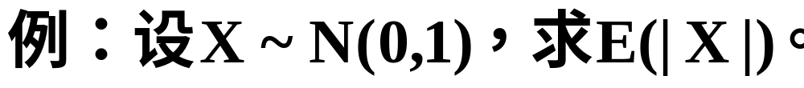
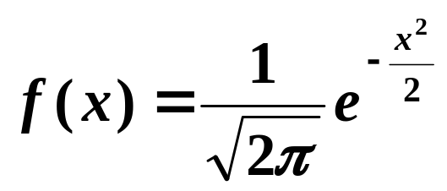


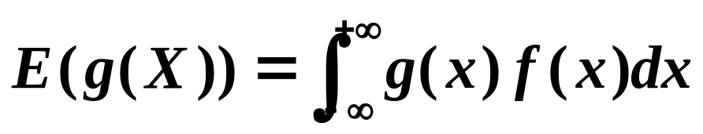
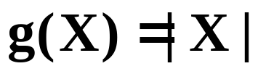







Slide 21









y
(1,1)
x

Slide 22

















Slide 23






Y X | 0 | 1 | 2 | 3
1 | 0 | 3/8 | 3/8 | 0
3 | 1/8 | 0 | 0 | 1/8

Slide 24


三、数学期望的性质
(1) 设C是常数，则E(C)=C;
(2) 若C是常数，则E(C X)= C E(X);
(3) E(X+Y) = E(X)+E(Y);
注意:由E(XY)=E(X)E(Y)
不一定能推出X,Y独立
(4) 设X、Y独立，则 E(XY)=E(X)E(Y);
（诸X_{i}独立时）

Slide 25







Slide 26










Notes:
准备n个珠子，如果第一次实验中A发生，则拨一个珠子，否则不拨。对n次实验都如此进行，最后会得到n次实验中A发生的次数。

Slide 27



例 求二项分布 X~B(n,p) 的数学期望
解 由于X表示n重伯努利试验中某事件Ａ“发生” 次数.
若设
i=1,2，…，n
则 X= X₁+X₂+…+X_{n}
因为 P{X_{i} =1}= p,
P{X_{i} =0}= 1-p
i=1,2，…，n
E(X_{i})=
= p
所以 E(X)=
= np

Slide 28




１. 数学期望的计算式
(1) 随机变量的数学期望
小结
(2) 随机变量函数的数学期望
(3) 二维随机变量函数的数学期望

Slide 29

2. 数学期望的性质

Slide 30
作业
P₁₁₄ 6、 7、 8、 9、14

Slide 31
随机变量方差的概念
(1) 概念的引入
上一讲我们介绍了随机变量的数学期望，它体现了随机变量取值的平均水平，是随机变量的一个重要的数字特征.
但是在一些场合，仅仅知道平均值是不够的.

Slide 32


例如，某零件的真实长度为a，现用甲、乙两台仪器各测量10次，将测量结果X用坐标上的点表示如图：
测量结果的均值都是 a
甲仪器测量结果
较好
乙仪器测量结果
你认为哪台仪器好一些呢？
因为乙仪器的测量结果集中在均值附近

Slide 33

又如,甲、乙两门炮同时向一目标射击10发炮弹，其落点距目标的位置如图：
中心
中心
乙炮
甲炮射击结果
乙炮射击结果
你认为哪门炮射击效果好一些呢?
因为乙炮的弹着点较集中在中心附近 .

Slide 34
为此需要引进另一个数字特征,用它来度量随机变量取值在其中心附近的离散程度.
这个数字特征就是我们下面要介绍的
方差

